Slide 1
Миялы бөбекжай- балабақшасы
Ата анаға кеңес беру пункті

Slide 2
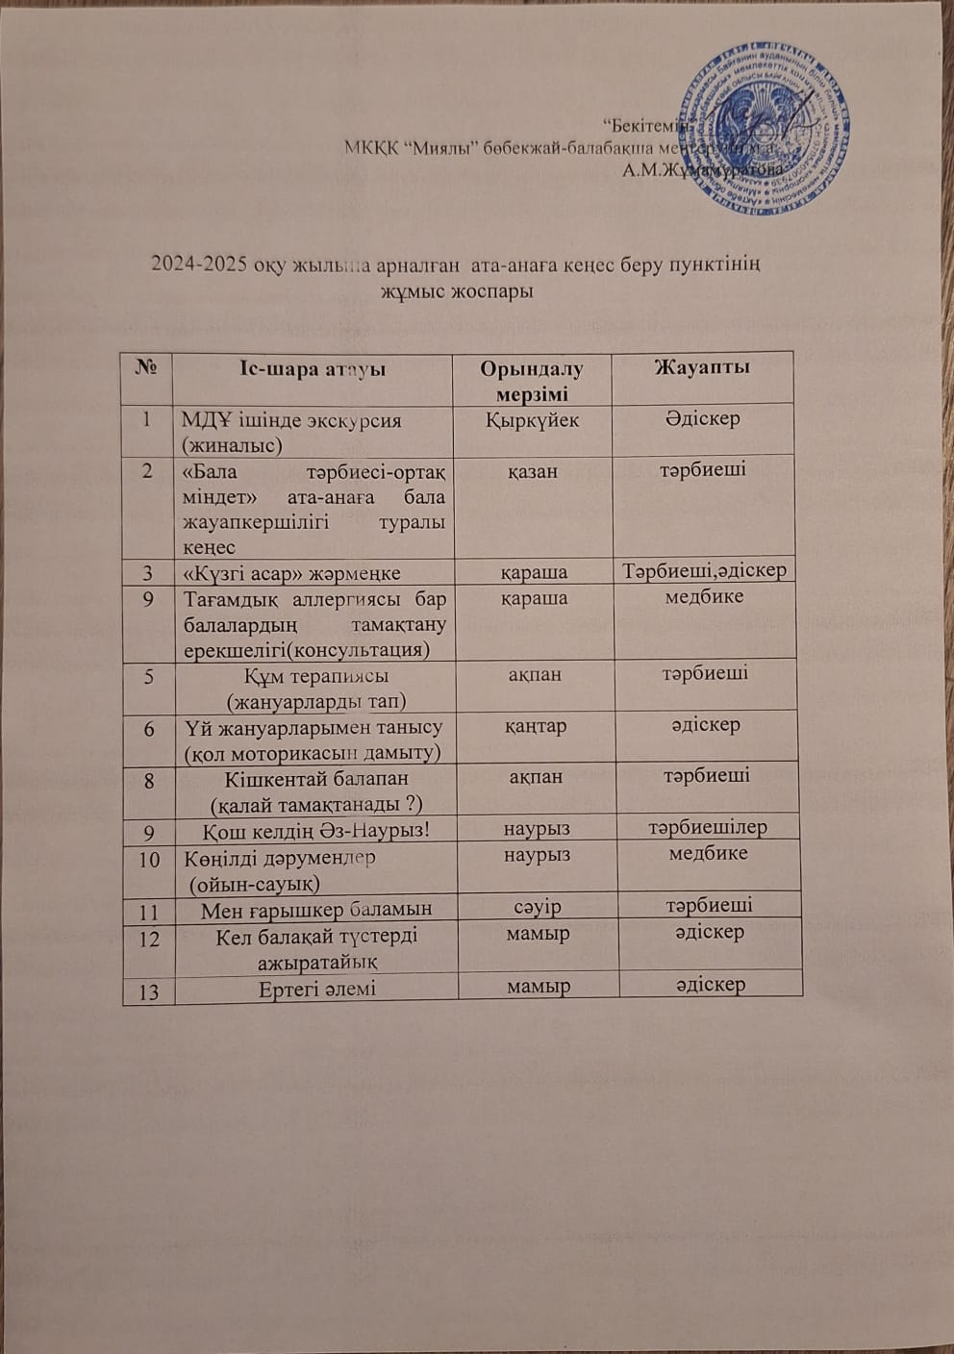
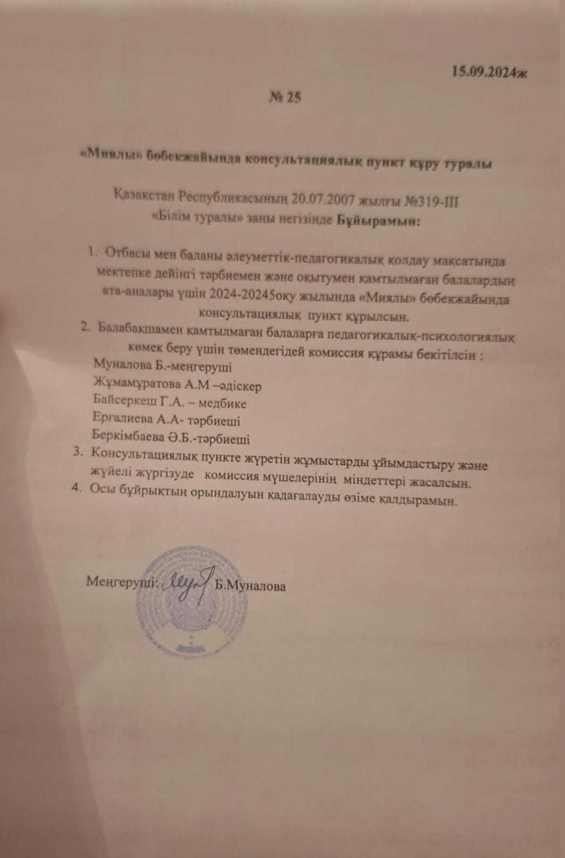
Ата анаға кеңес беру пунктінің жоспары

Slide 3
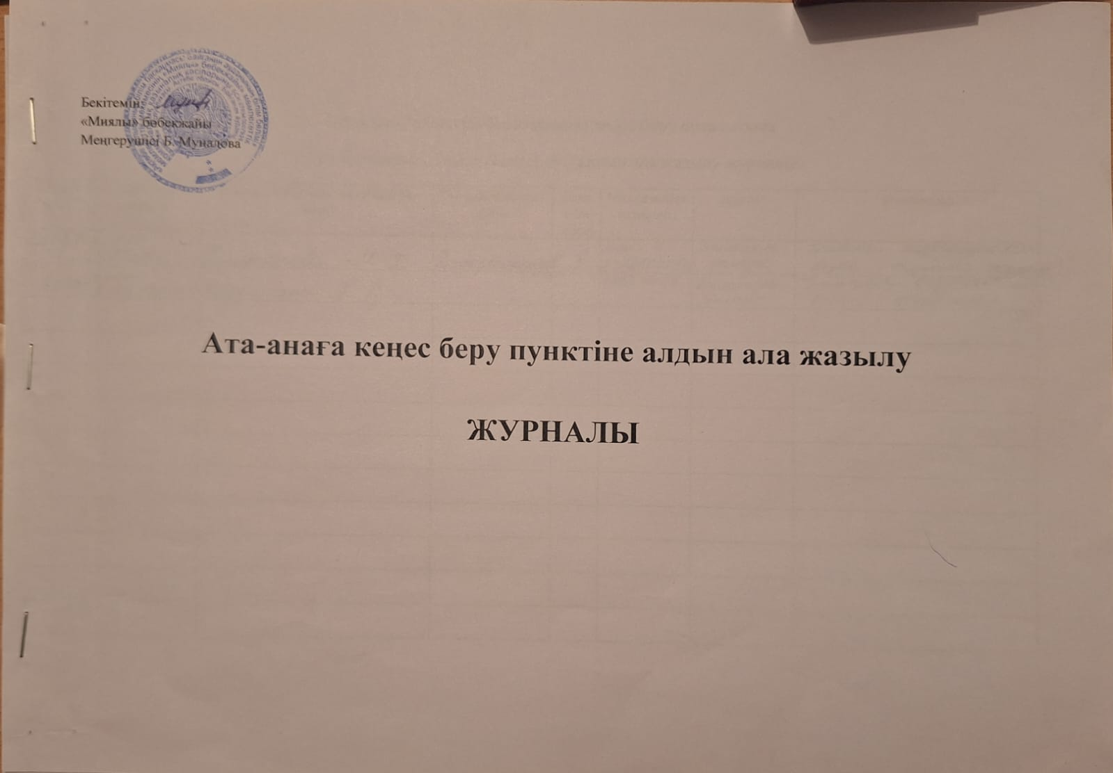
Ата- анаға кеңес беру пунктіне қамтылған бала саны-3

Slide 4
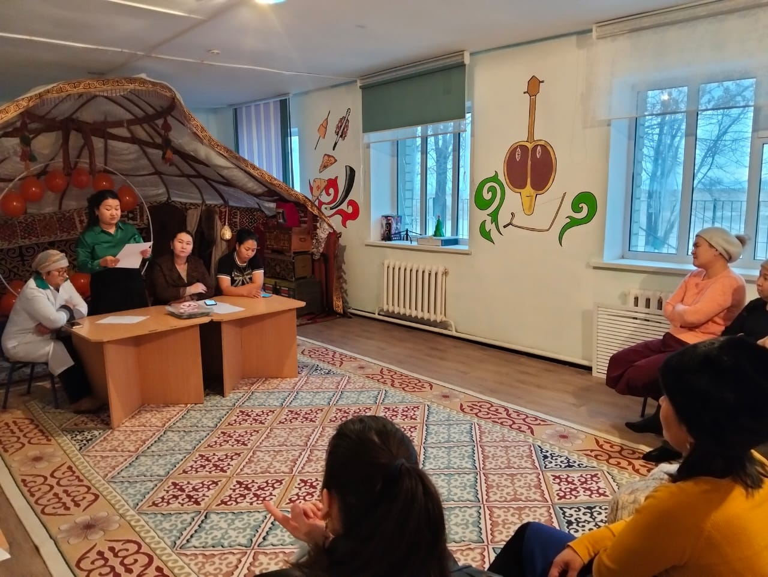
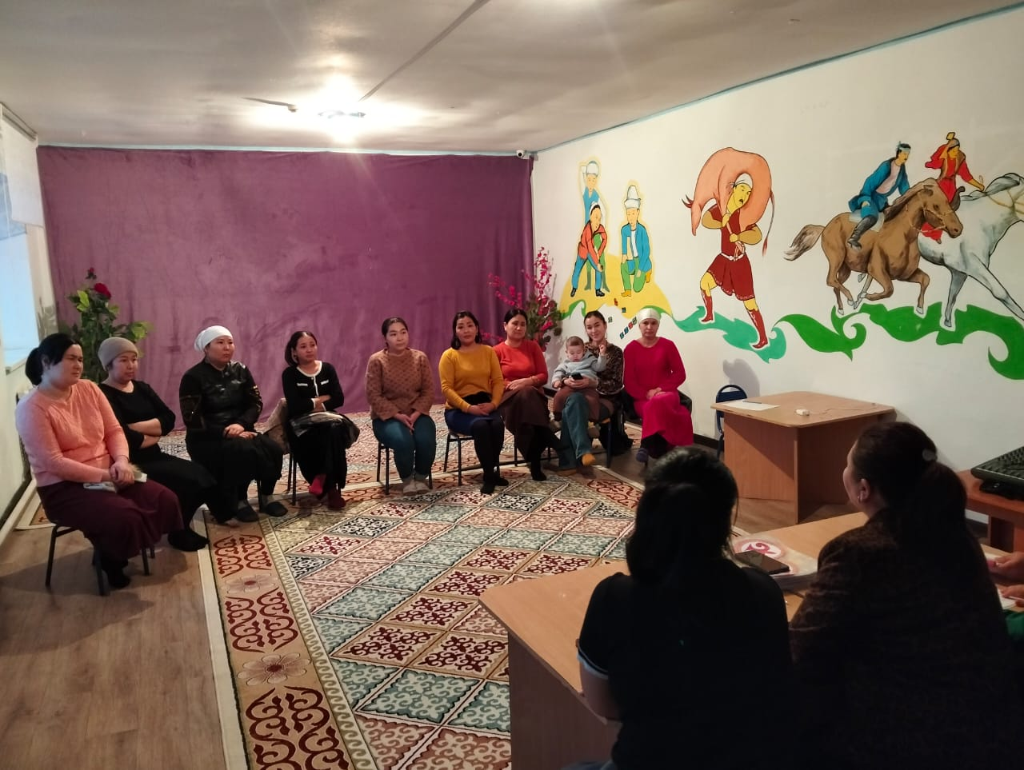
Тақырыбы: Бала тәрбиесі ортақ міндет
Мақсаты:Ата - ананың бала тәрбиесіндегі қарым - қатынасы туралы түсініктер беру арқылы ата - аналардың білімдерін көтеруге көмектесу.

Slide 5
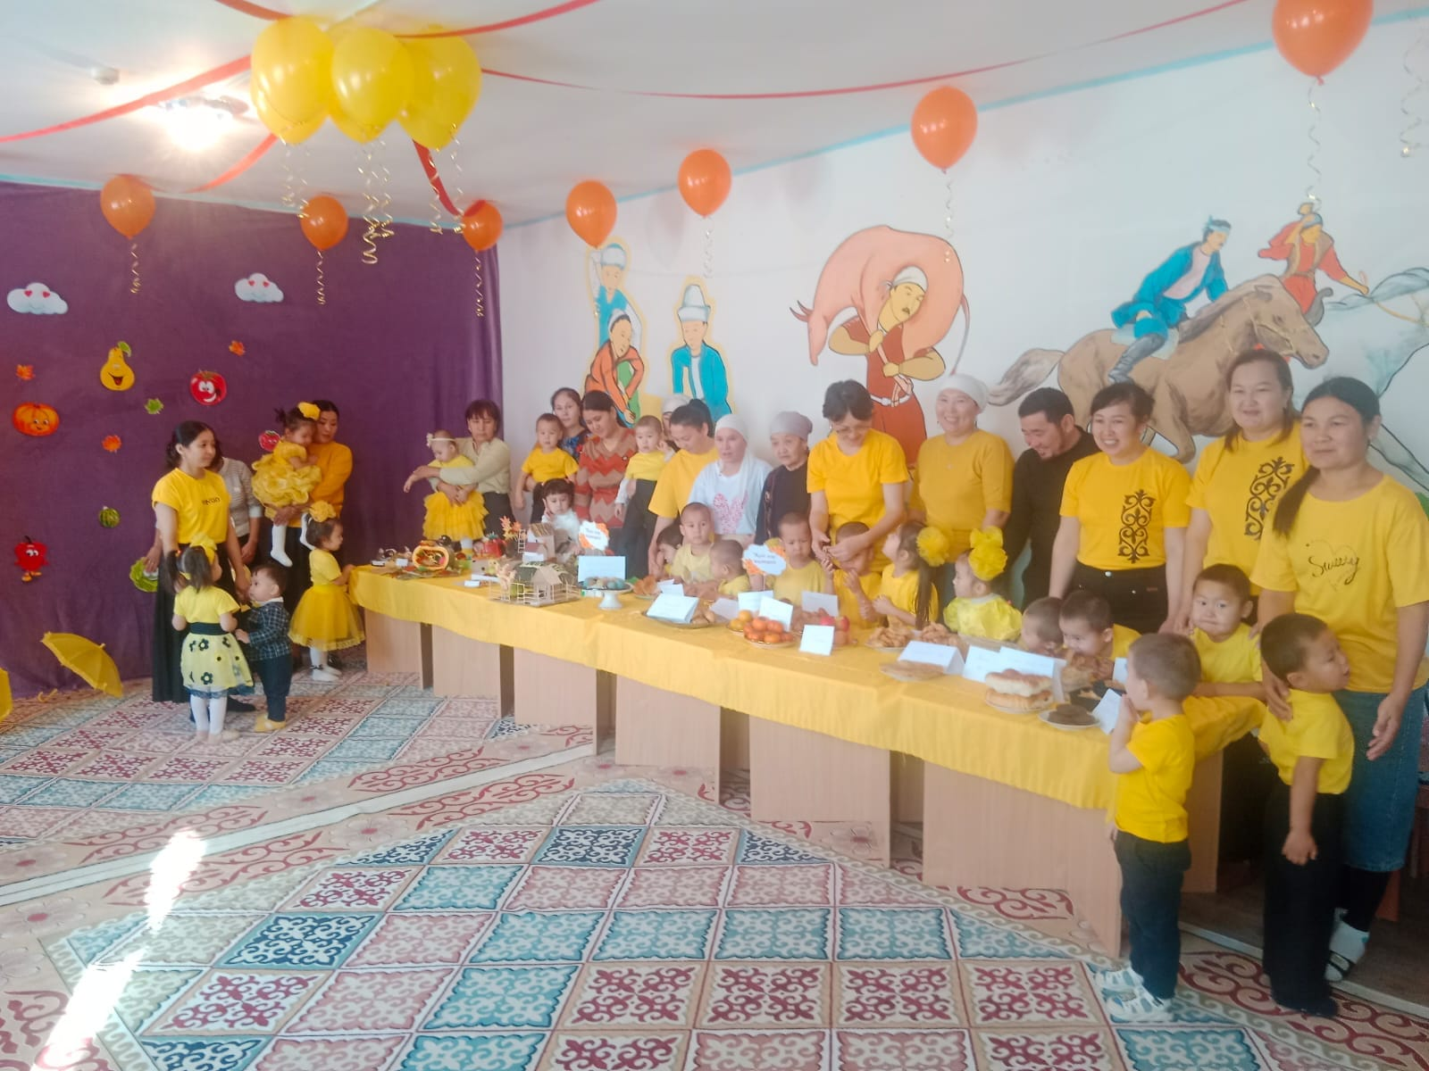
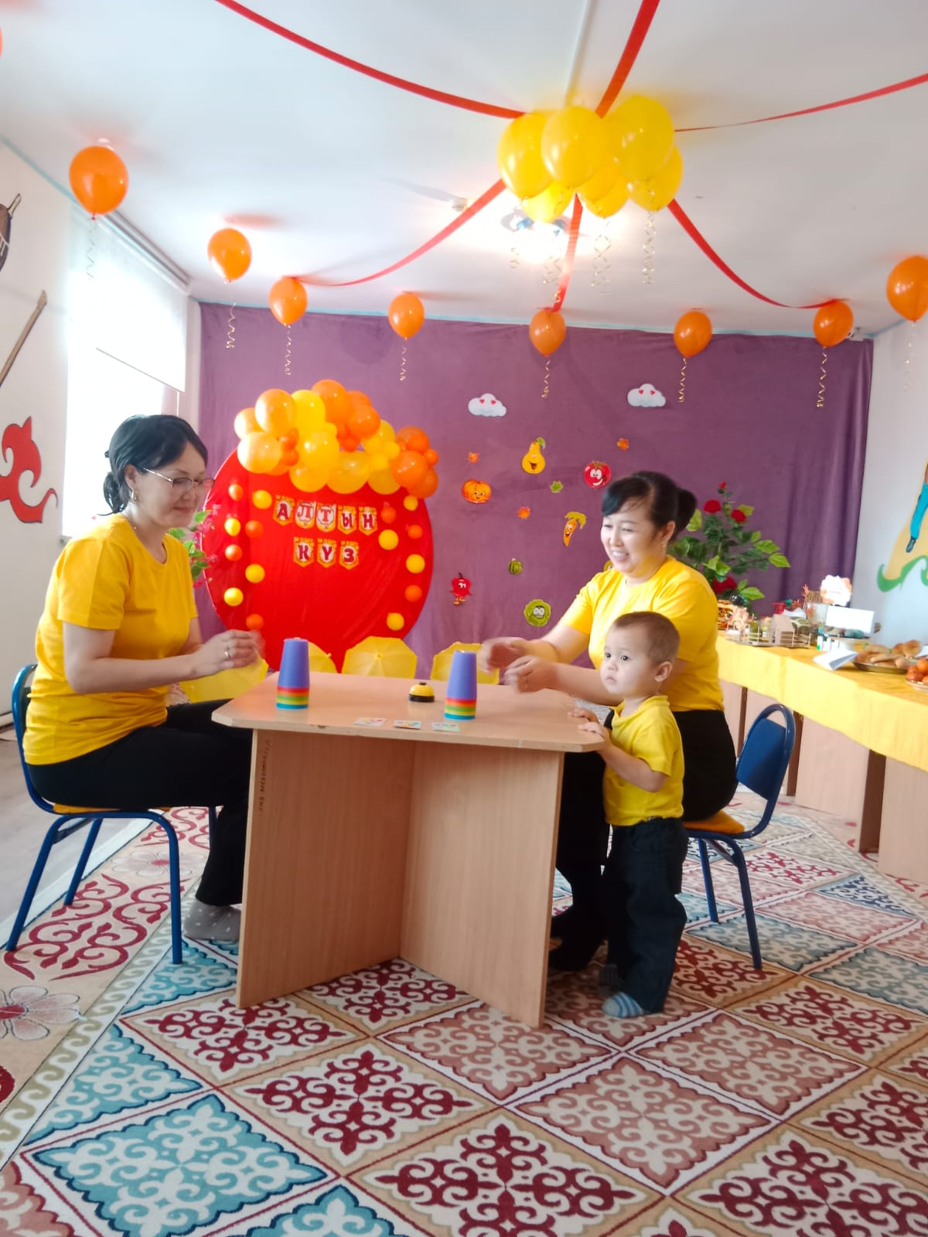
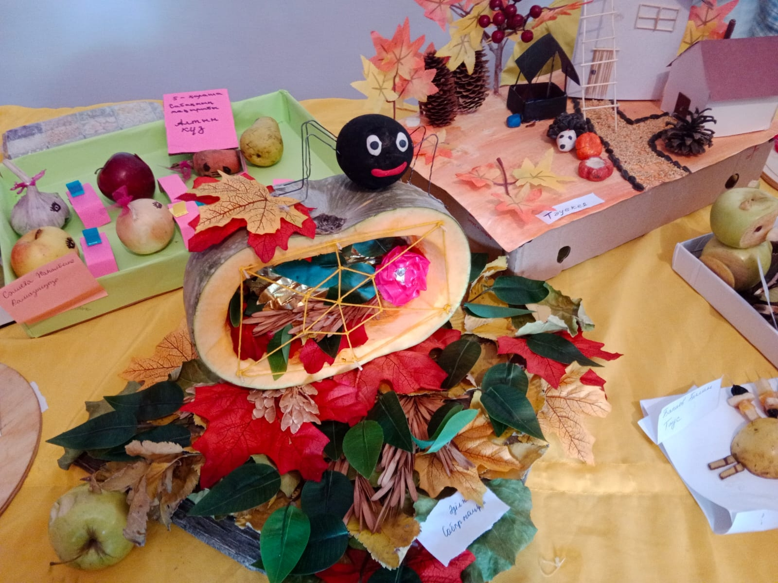
Тақырыбы: Күзгі асар
Мақсаты: 🍂балалардың еңбекке деген қызығушылығын арттыру; 🍂дәстүрлі құндылықтарды насихаттау; 🍂балабақша мен ата-аналар арасындағы байланысты нығайту 🌻Көрмеге балалар мен ата аналар өз қолымен көкөніс пен жемістерден әр түрлі бұйымдар жасап күздің кереметін көрсетуге ат салысты.

Slide 6
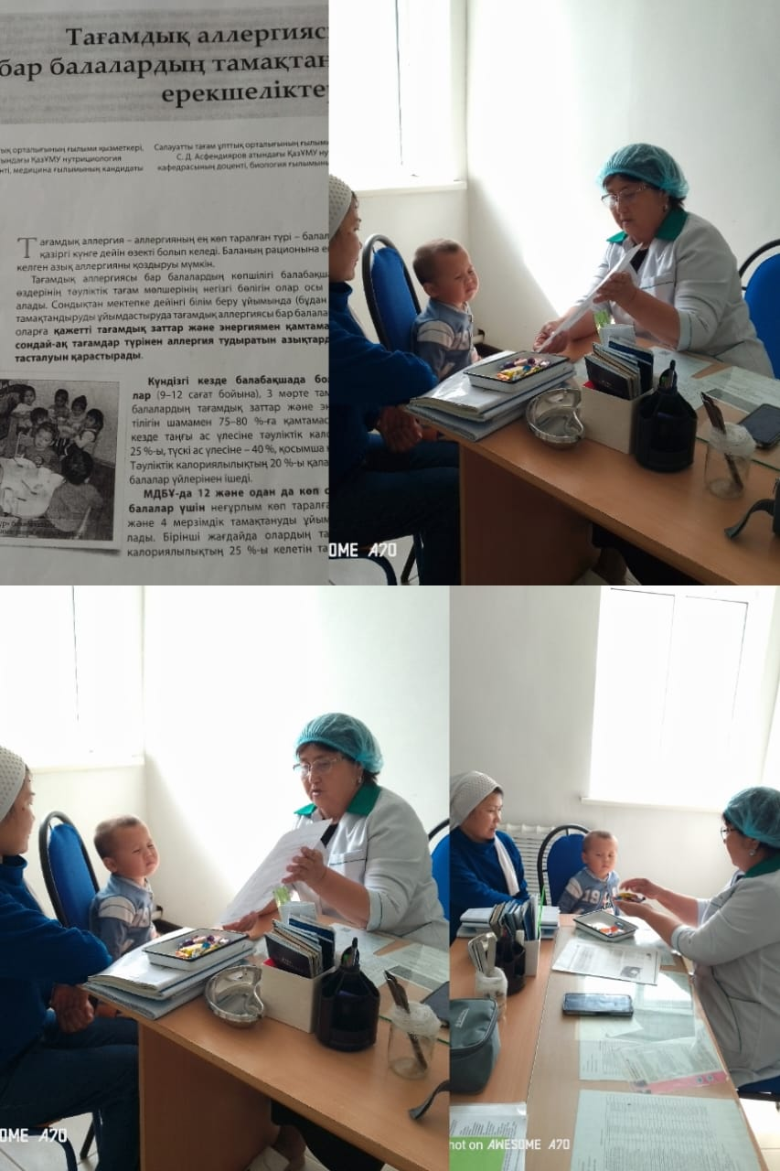
Тақырыбы: Тағамдық аллергиясы бар балалардың тамақтану ерекшелігі

Slide 7
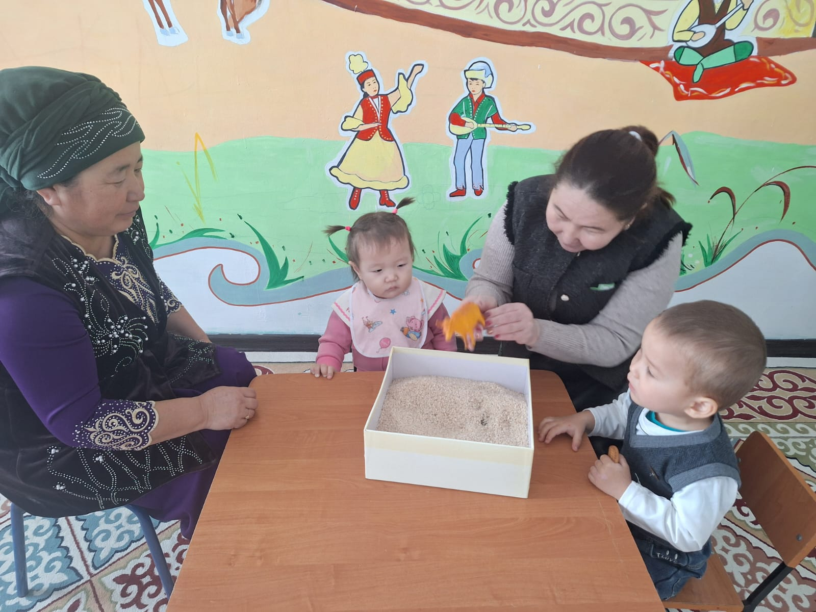
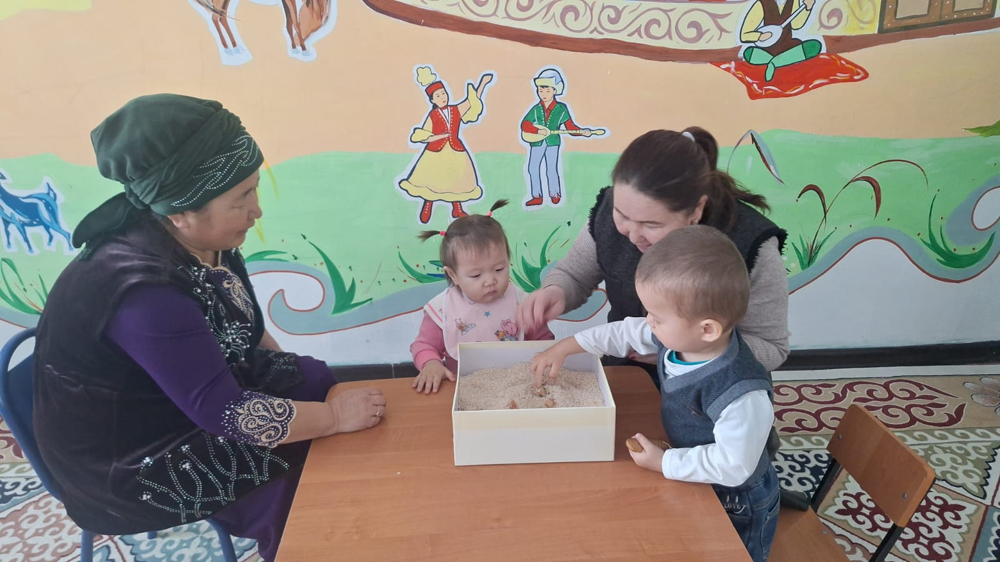
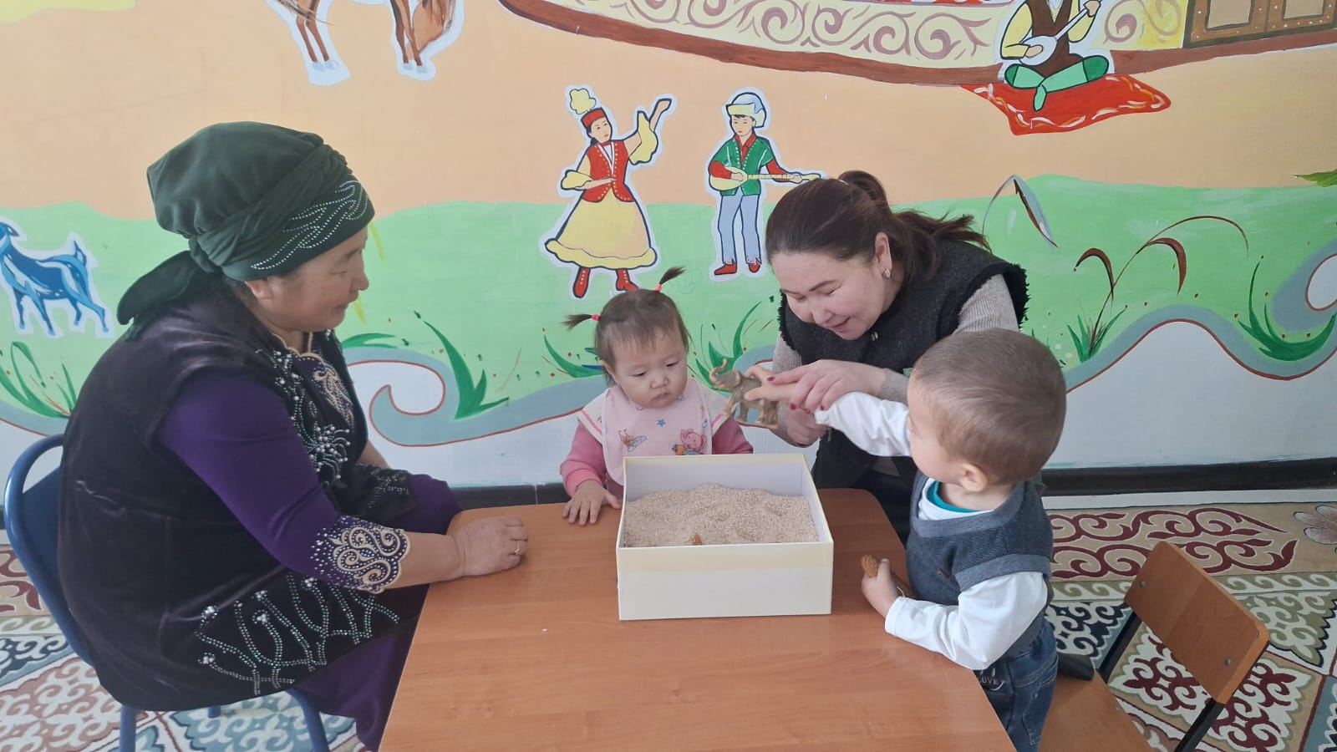
Тақырыбы: Құм терапиясы

Slide 8
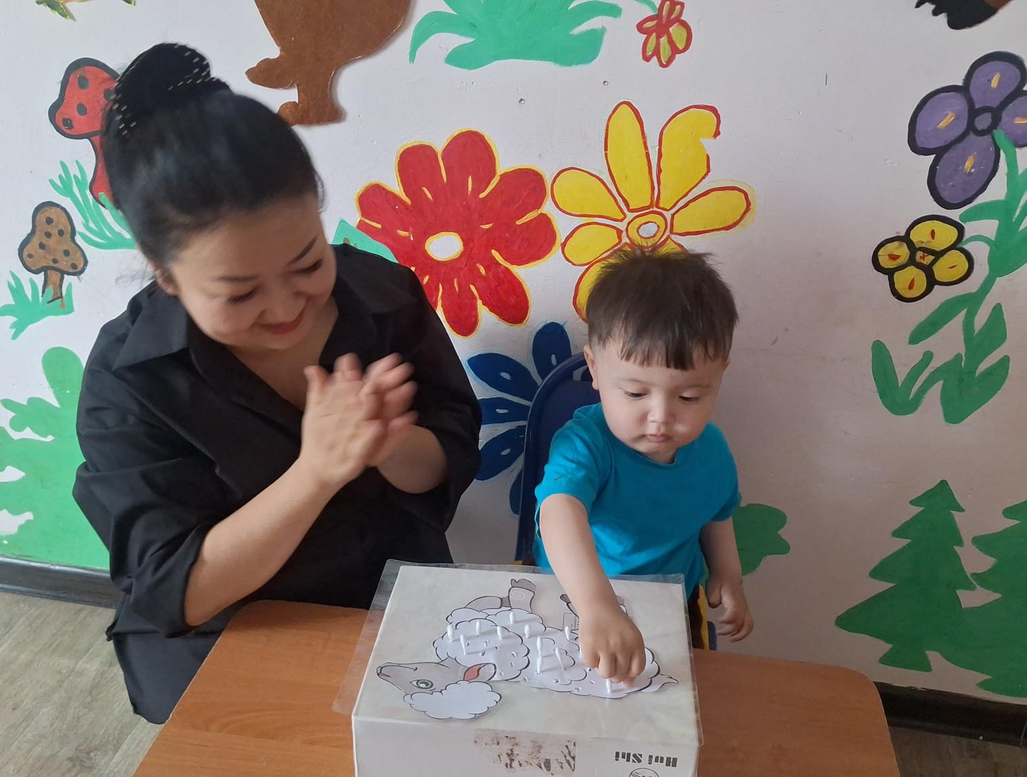
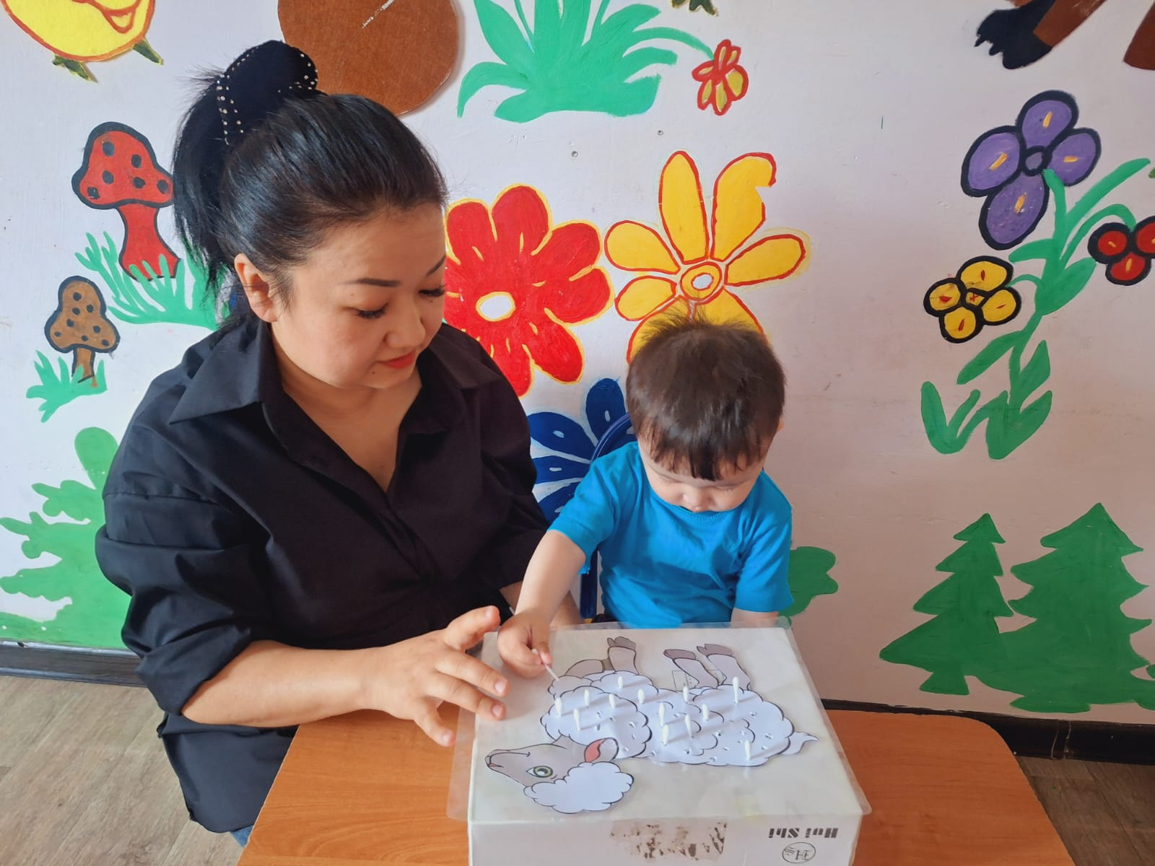
Тақырыбы: Үй жануарларымен танысу
Мақсаты: Балалардың қол моторикасын дамыту. Қимыл-қозғалыс қабілетін, икемділігін арттыру, логикалық ойлау қабілетін дамыту.

Slide 9
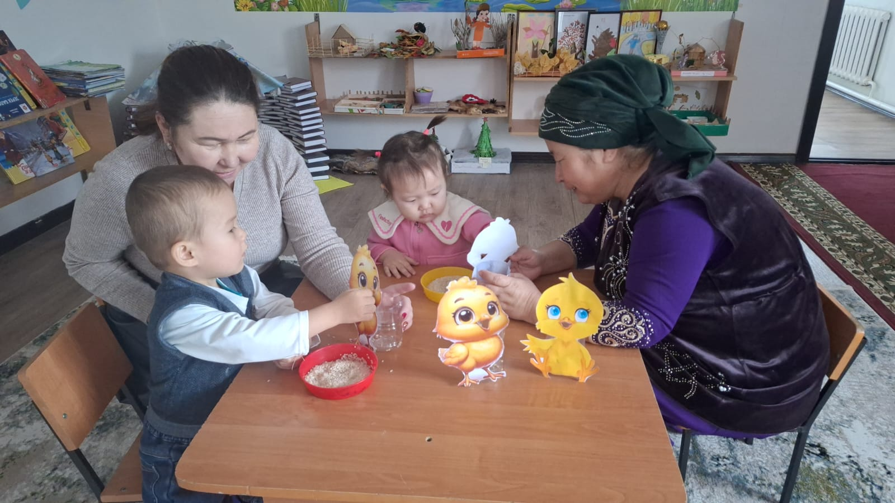
Тақырыбы: Кішкентай балапан
Мақсаты:Балалардың қол моторикасын дамыту. Қимыл-қозғалыс қабілетін, икемділігін арттыру, логикалық ойлау қабілетін дамыту. Танымдық деңгейін, сөйлеу тілін жетілдіру.

Slide 10
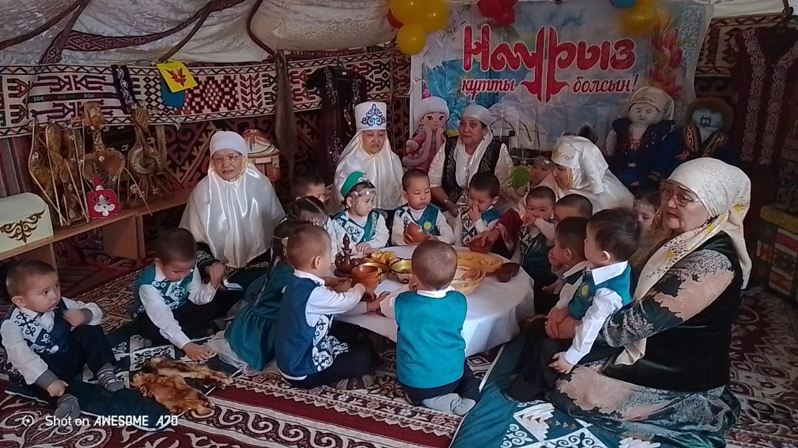
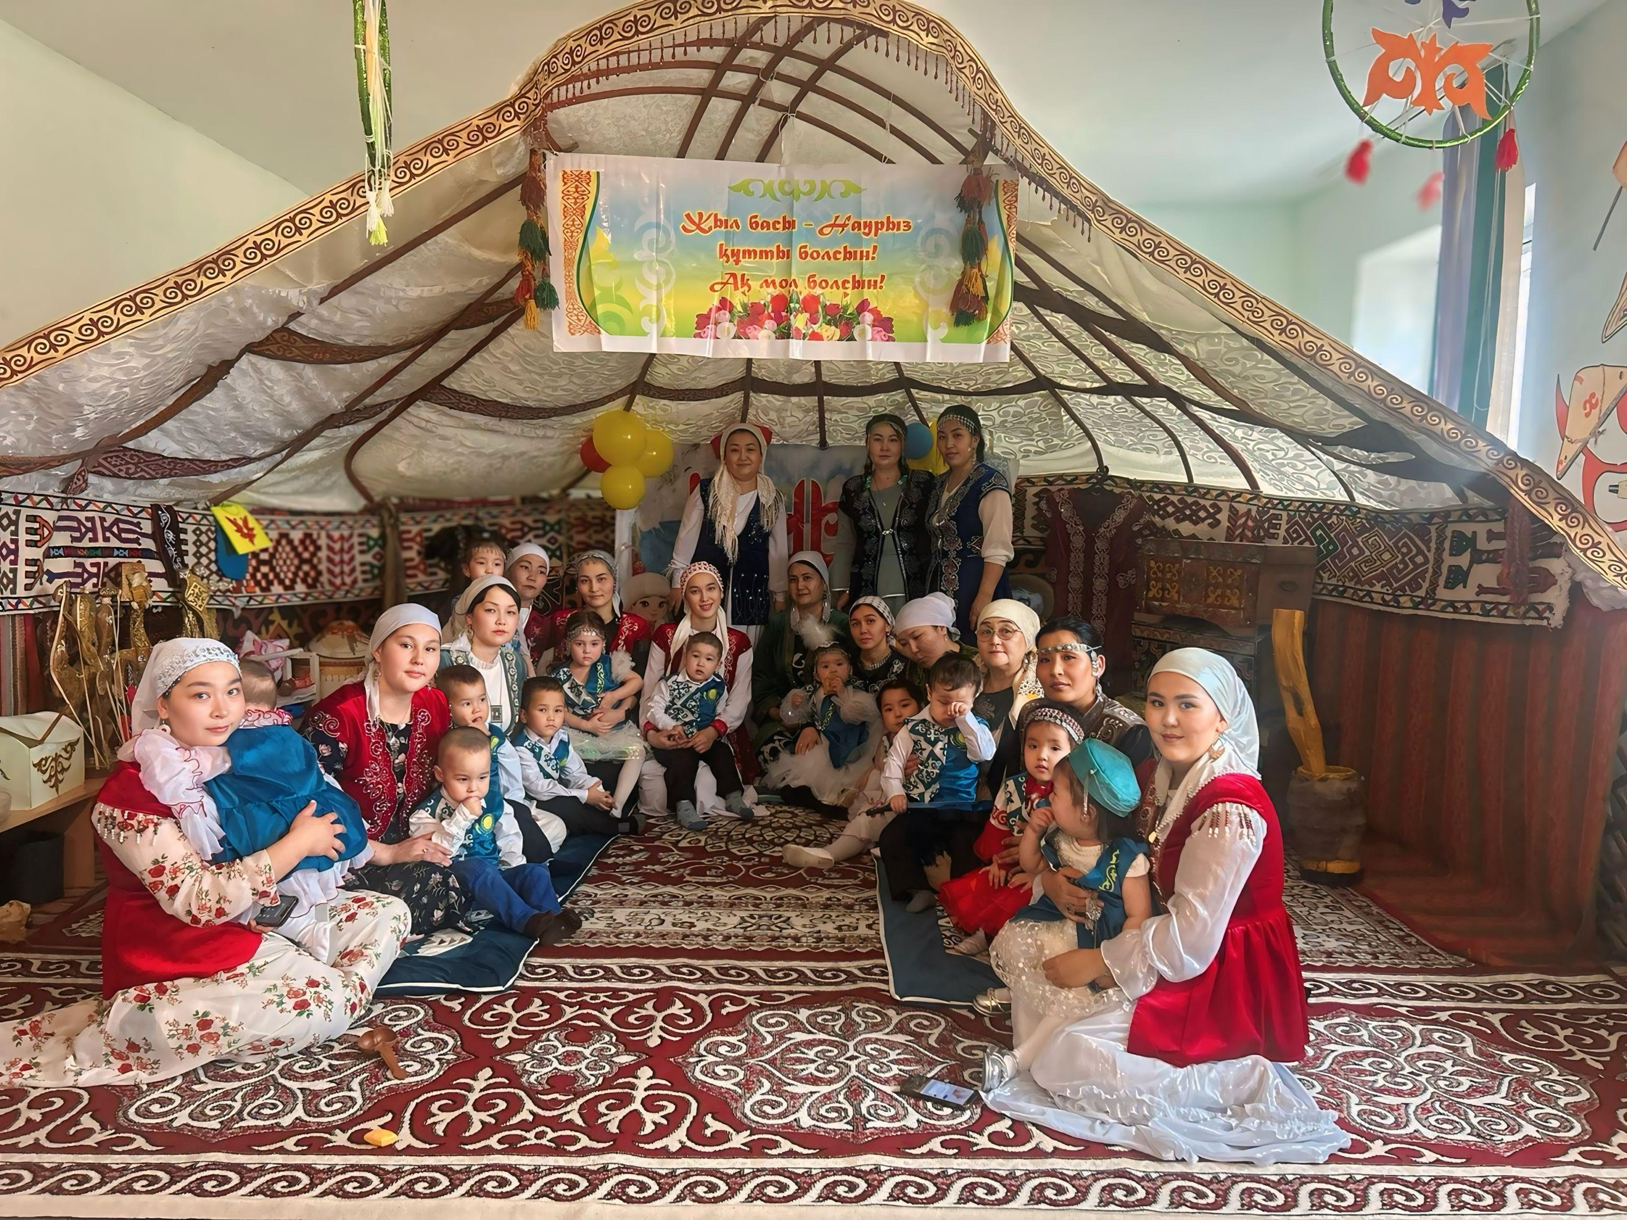
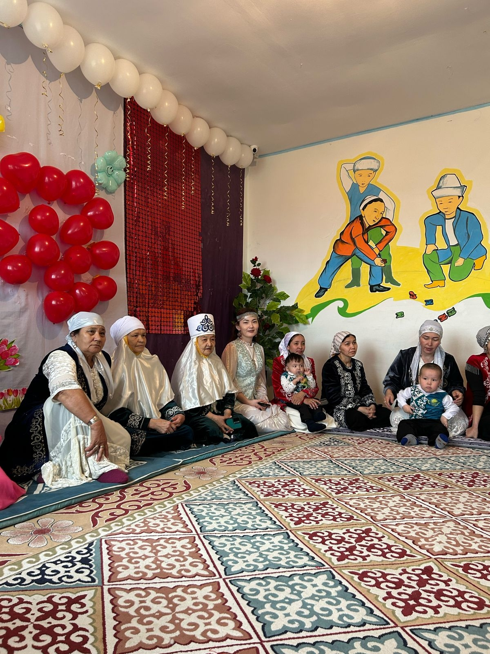
Тақырыбы: Қош келдің Әз-Наурыз
Мақсаты:Балаларға халқымыздың мейрамдарының бірі – Наурыз туралы түсінік беру. Балаларды ұлтжандылыққа, ана тілін құрметтеуге, халқымыздың ұлттық мерекелерін құрметтеуге тәрбиелеу. Көрнекілігі: Нақыл сөздер, ұлттық киімдер.

Slide 11
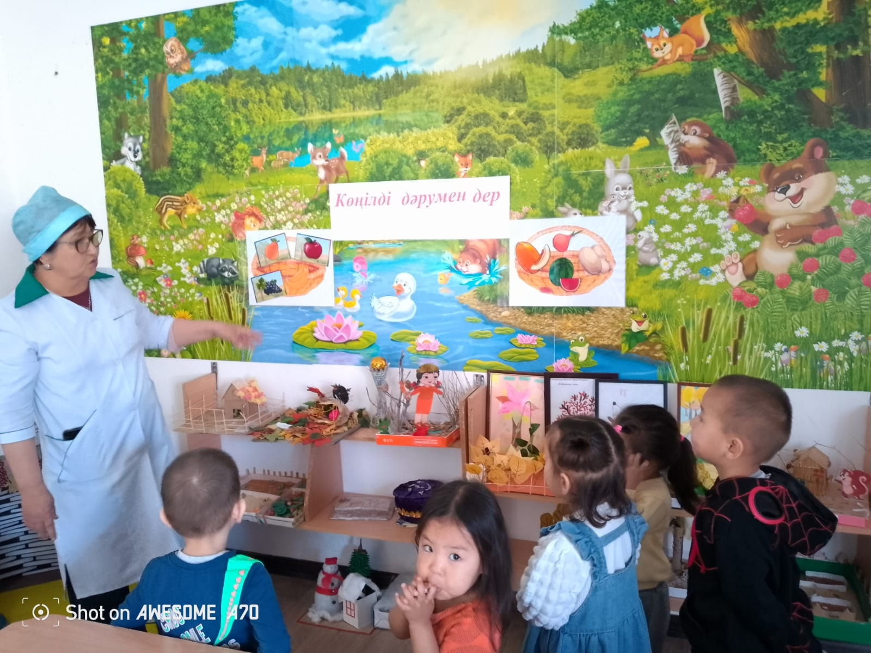
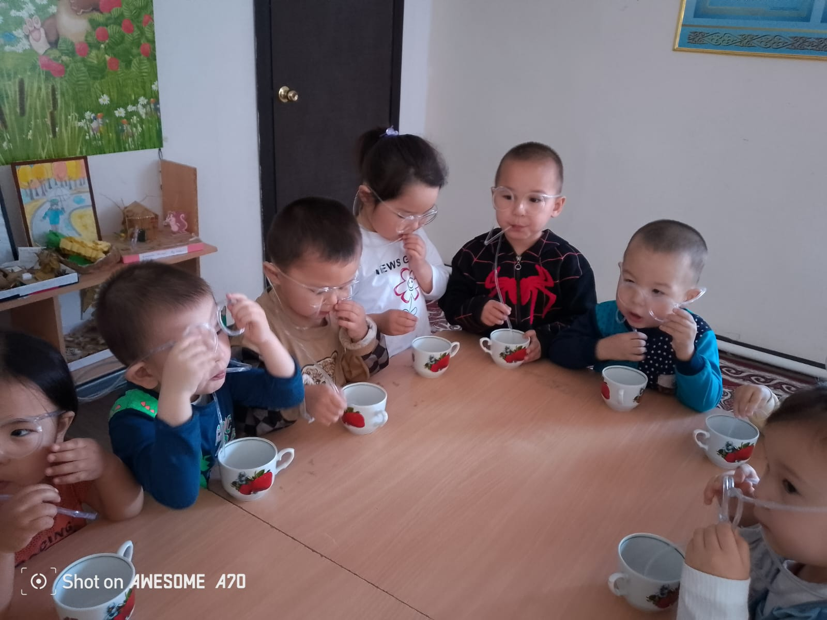
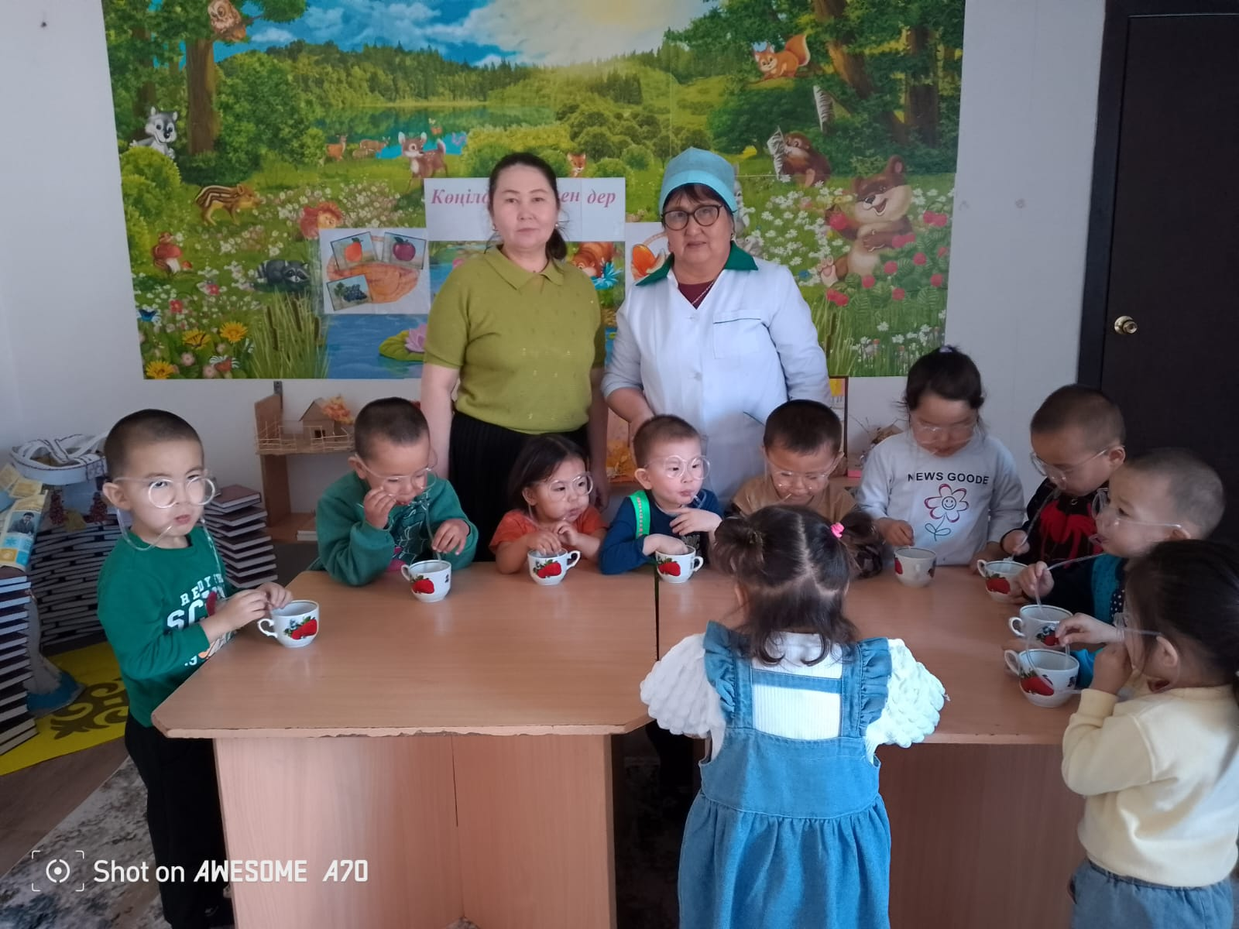
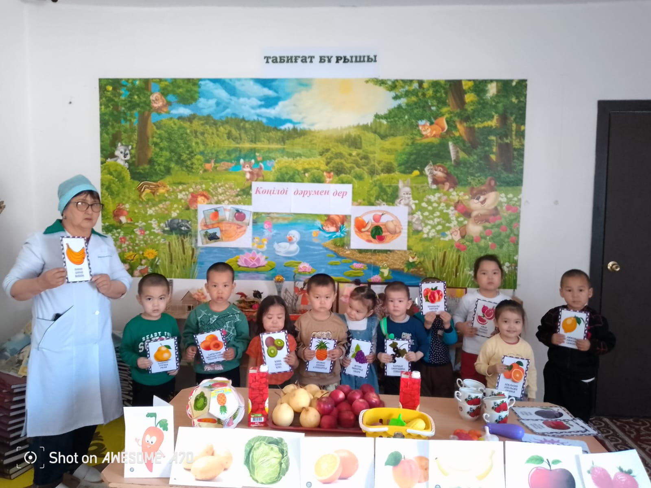
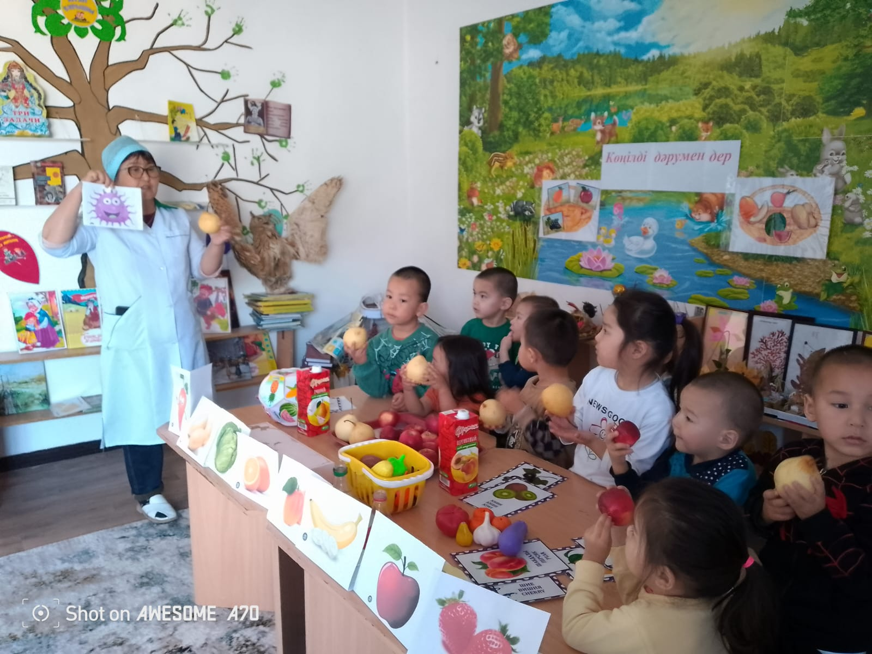
Тақырыбы: Көңілді дәрумендер
Мақсаты:жемістер мен көкөністердің пайдасы туралы түсінік беру

Slide 12
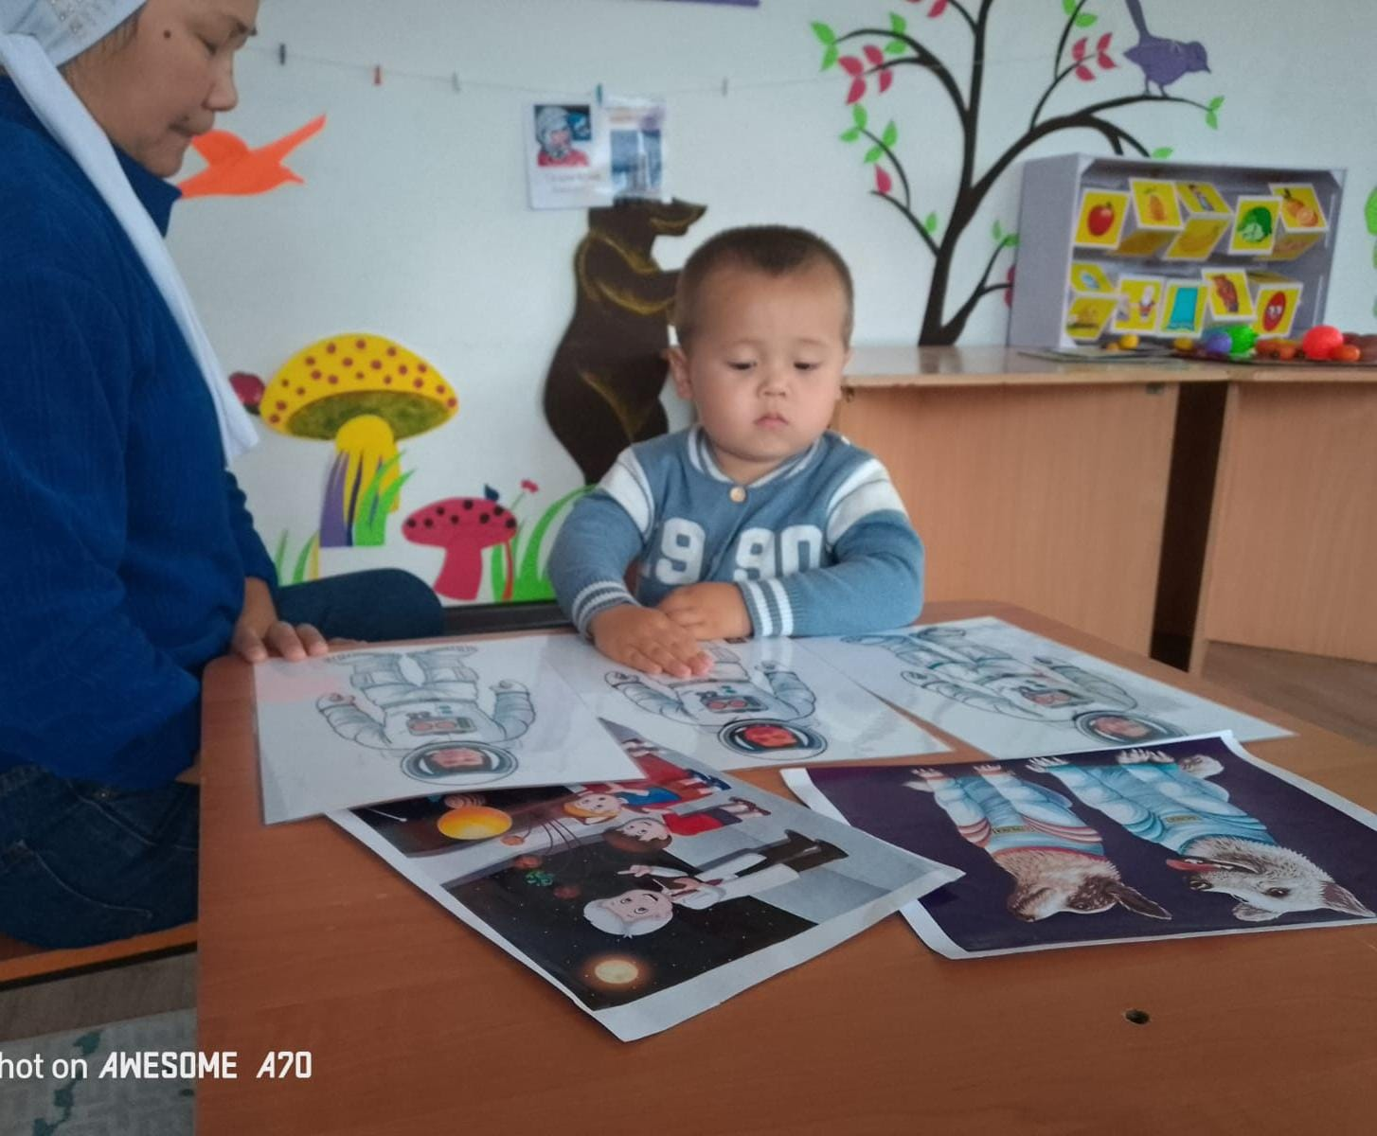
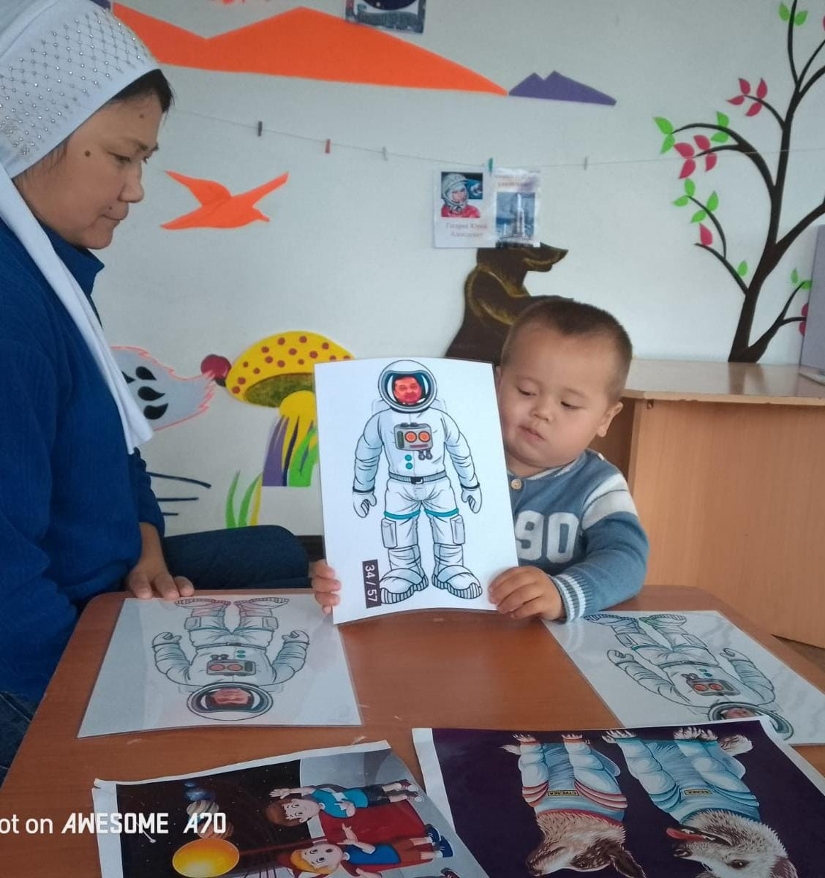
Тақырыбы: Мен ғарышкер баламын
Мақсаты: Балаларға Ғарыш және ғарышкерлер туралы толық түсінік беру, білімдерін одан әрі кеңейту. Сыйластыққа тәрбиелеу.

Slide 13
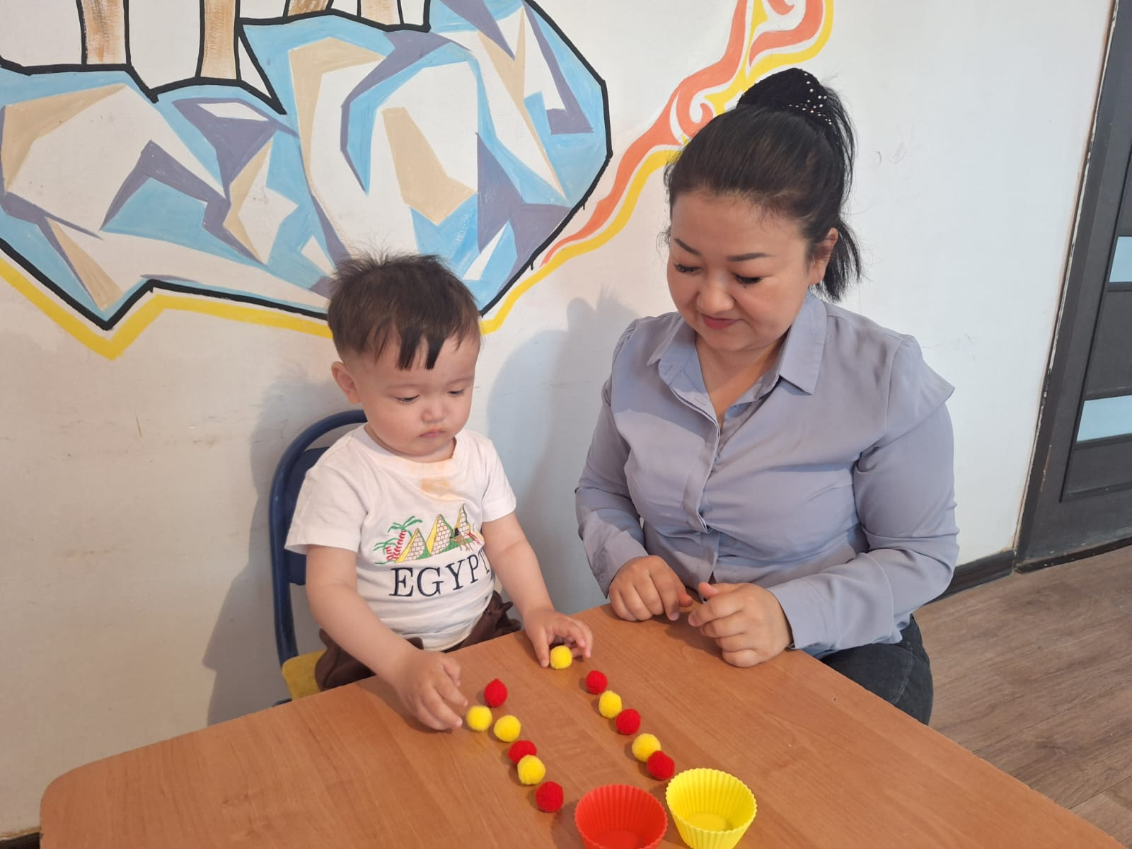
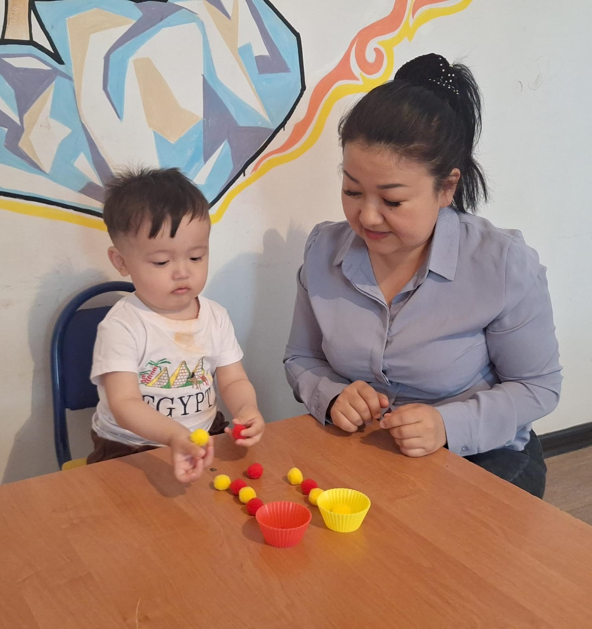
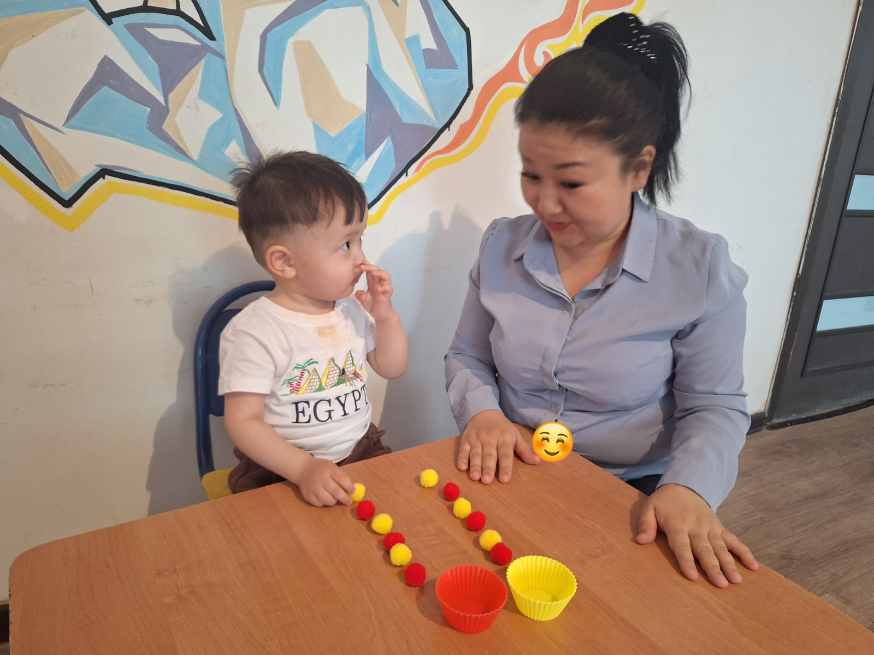
Тақырыбы: Кел балақай түстерді ажыратайық
Мақсаты:Түстер туралы білімдерін, ұғымдарын бекіту. Ұсақ қол маторикасын дамыту.

Slide 14
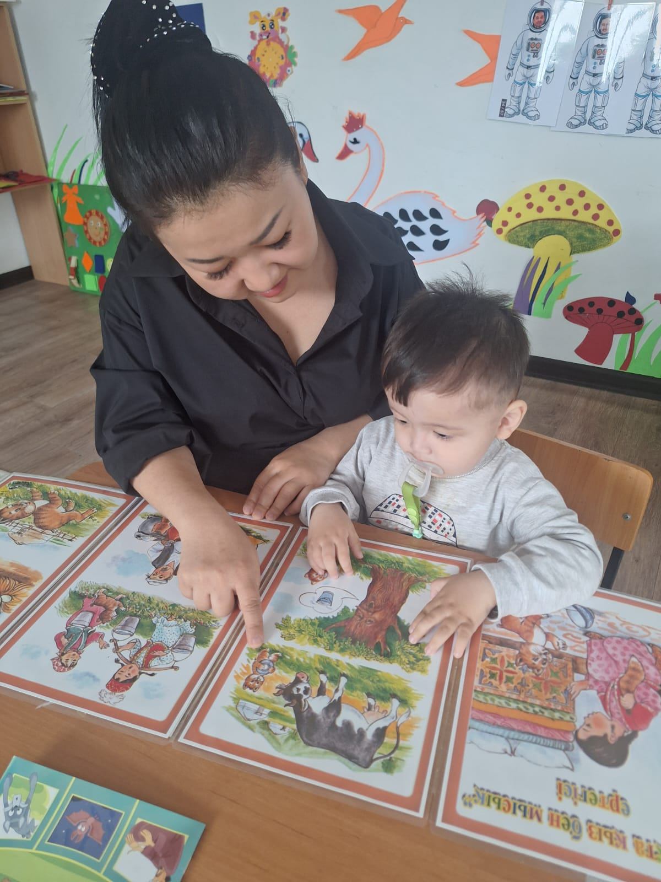
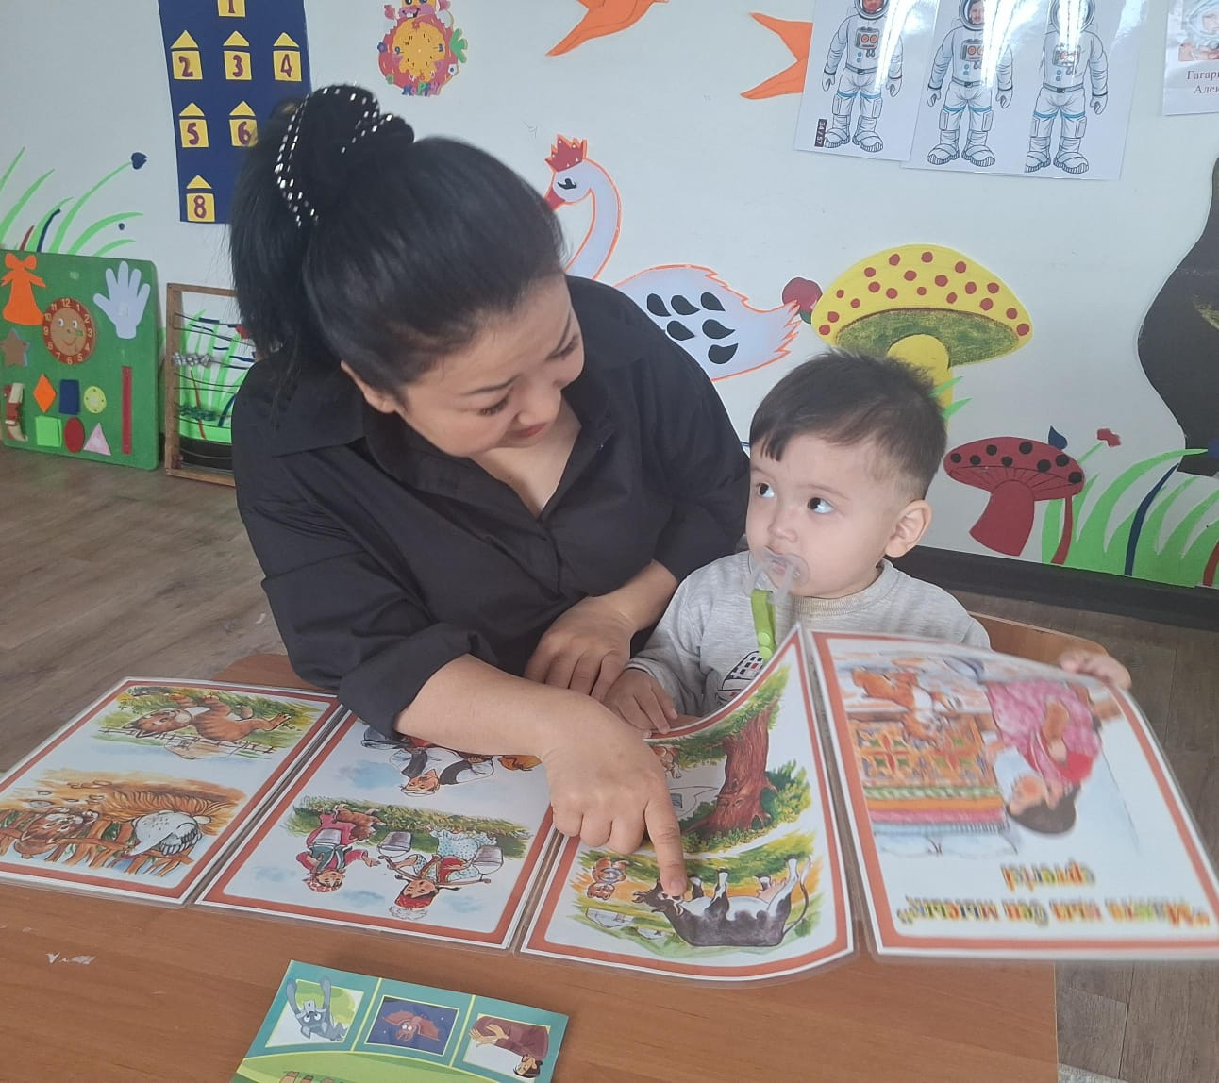
Тақырыбы: Ертегі әлемі
Мақсаты:Ертегіні мұхият тыңдай білуге үйрету.Ертегі кейіпкерлерінің образдарын дәл бере білуге үйрету,балаларды шығармашылыққа баулу

